Slide 1
Las aulas virtuales de apoyo a la docencia y la investigación
José A. Sánchez Suárez
IV Jornadas BUCLE sobre Bibliotecas Universitarias
Ávila 16 y 17 de septiembre 2010

Slide 2
Espacio Europeo de Enseñanza Superior
Facilitar el acceso y culminación de los estudios.
Aprendizaje permanente.
Dotar a los estudiantes en las habilidades, competencias y conocimientos avanzados para su integración en la vida laboral.
Aprendizaje basado en el estudiante.
La educación debe basarse en la innovación y la creatividad
Internacionalización de instituciones académicas y colaboración para el desarrollo sostenible.
Movilidad de estudiantes, docentes, investigadores y personal administrativo.
Creación de un sistema cooperación para asegurar un nivel de calidad para el desarrollo de criterios y metodologías comparables.
El proceso de Bolonia 2020. El Espacio Europeo de Educación Superior en la nueva década. Lovaina 2009

Slide 3
Espacio Europeo de Investigación
Crear instituciones de investigación excelentes
Intercambiar de forma efectiva los conocimientos.
Establecer programas y prioridades de investigación.
Desarrollar una infraestructuras de investigación adecuadas.
Potenciar la circulación de los investigadores europeos.
Abrir el EEI a regiones vecinas de la Unión Europea
Libro verde: El Espacio Europeo de Investigación: nuevas perspectivas

Slide 4
REBIUN: Plan estratégico 2007-2010
Integrar progresivamente nuevos servicios y proyectos universitarios que respondan a las necesidades reales de la universidad en el nuevo marco de EEES y EEI.
Integrar la biblioteca digital en los campus virtuales de las universidades y potenciar el aprendizaje en red de nuestros estudiantes y profesores.
Potenciar nuevos servicios bibliotecarios para la investigación e innovación
Compartir buenas prácticas y experiencias en formación de profesionales relacionadas con la investigación el e-learning.

Slide 5
Aulas Virtuales de Apoyo a la Docencia y la Investigación
Apoyar iniciativas relacionadas con la innovación educativa
Facilitar a la comunidad docente e investigadora ambientes virtuales que de interacción que vayan más allá de las LMS.
Investigar y difundir políticas de enseñanza y aprendizaje que se adapten a las políticas establecidas EEES
Facilitar los mecanismos necesarios para la difusión investigadora de nuestras universidades.

Slide 6
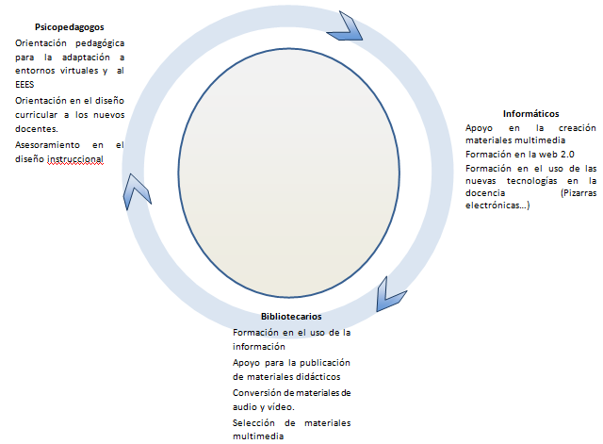

Slide 7
Entornos virtuales de Enseñanza
LMS (Moodle, Sakai…)
Foros, chat, blog, wiki, etc.
Web conferecing (Webex, Adobeconnectpro, Wimba…)
Chat, compartir pantalla, evaluación, grabación
Tutoriales Multimedia
Web 2.0

Slide 8
Apoyo a la docencia
Potenciar el trabajo y proyectos colaborativos de los docentes con colegas de la universidad o de otras instituciones.
Apoyar a los docentes en la adaptación de portafolios a los entornos virtuales
Potenciar la creación de recursos didácticos de forma cooperativa y en acceso abierto.
Trabajar de forma cooperativa para la elaboración de materiales multimedia y objetos de aprendizaje destinados al aprendizaje virtual y presencial.
Formar y difundir entre los docentes los recursos electrónicos relacionados con su área de conocimiento
Apoyar a los docentes en la incorporación de la web 2.0 en los procesos de enseñanza, proporcionándoles las herramientas y formación necesarias.

Slide 9
Apoyo a la investigación
Apoyar la formación de nuevos investigadores
Asesorar a los investigadores y docentes en los procesos de acreditación y habilitación.
Facilitar a los investigadores herramientas que les permita ponerse en contacto con otros por medio de videoconferencia o webconferencing.
Difundir la convocatoria de ayudas a la investigación.
Formar a los investigadores en los recursos electrónicos.
Desarrollar políticas para potenciar el acceso abierto y la defensa de derechos de autor.
Definir políticas de apoyo a los grupos virtuales de investigación y a los campos de excelencia

Slide 10
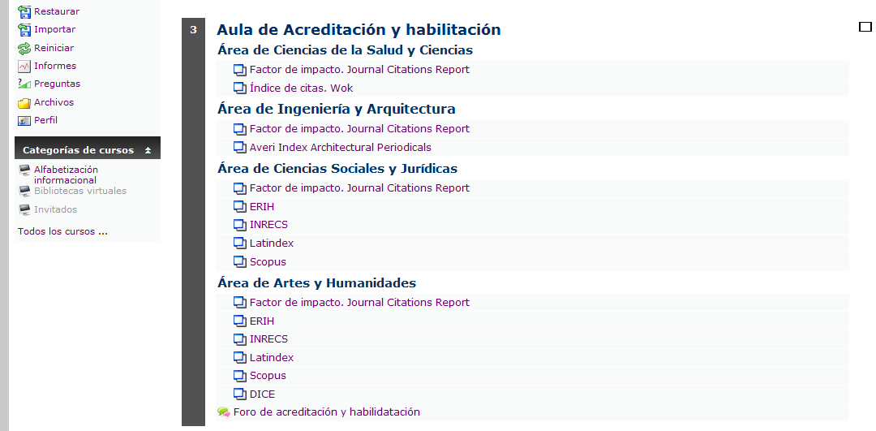

Slide 13
Gracias
José A. Sánchez Suárez (Siqui)
Biblioteca Universitaria de Las Palmas de Gran Canaria
928-458-678
jsanchezs@pas.ulpgc.es

